Slide 1
Penyearah Setengah Gelombang

Slide 2
Materi
RANGKAIAN PENYEARAH (RECTIFIER)
  rangkaian penyearah setengah gelombang
  Rangkaian penyearah gelombang penuh
    Rangkaian penyearah gelombang penuh dengan dioda bridge
    Rangkaian penyearah gelombang penuh dengan center tap

Slide 3
Referensi :
Electronics devices and circuit theory, ROBERT BOYLESTAD LOUIS NASHELSKY

Slide 4
RANGKAIAN PENYEARAH (RECTIFIER)
Rangkaian penyearah gelombang merupakan rangkaian yang berfungsi untuk merubah arus bolak-balik (alternating current/AC) menjadi arus searah (Dirrect Current/DC).
Komponen elektronika yang berfungsi sebagai penyearah adalah diode, karena diode memiliki sifat hanya memperbolehkan arus listrik yang melewatinya dalam satu arah saja.
RANGKAIAN PENYEARAH TERBAGI ATAS:
1. Rangkaian penyearah setengah gelombang
2. Rangkaian penyearah gelombang penuh

Slide 5
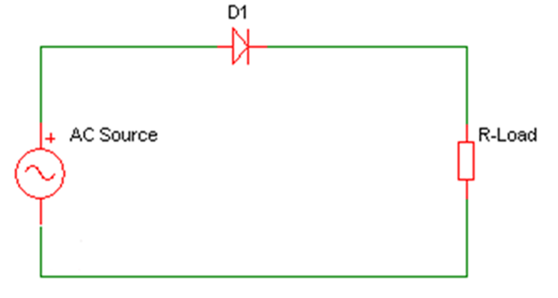
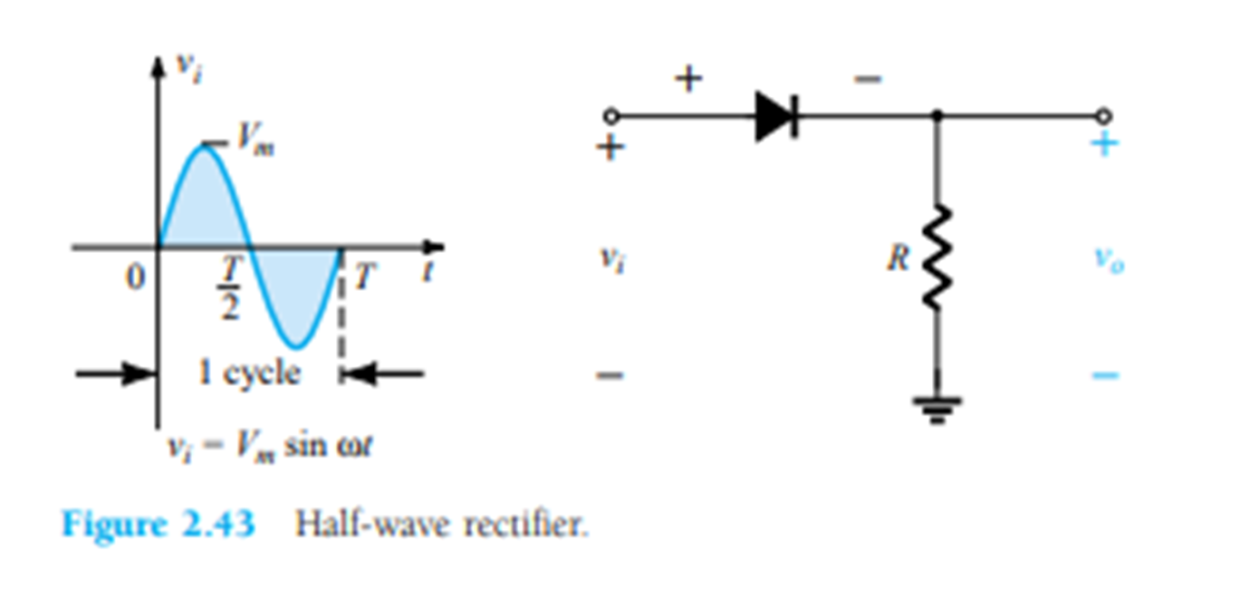
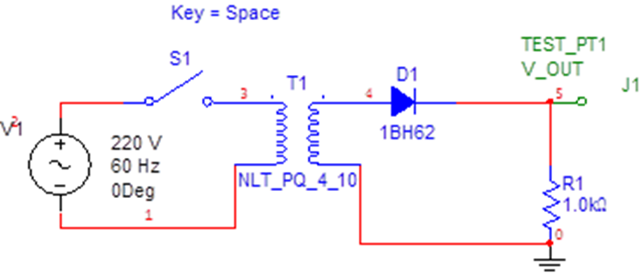
1. RANGKAIAN PENYEARAH SETENGAH GELOMBANG
Merupakan rangkaian penyearah sederhana yang hanya dibangun menggunakan satu diode saja, seperti diilustrasikan pada gambar berikut:
Tanpa Transformator
Dengan Transformator
Notes:
Sumber tegangan ac bisa berupa function generator (atas) ataupun sumber listrik melalui perantara trafo (bawah).
Sumber tegangan AC ini mengeluarkan tegangan sinusoidal.

Slide 6
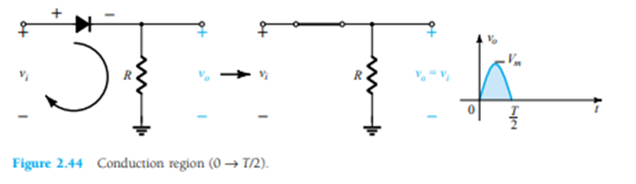
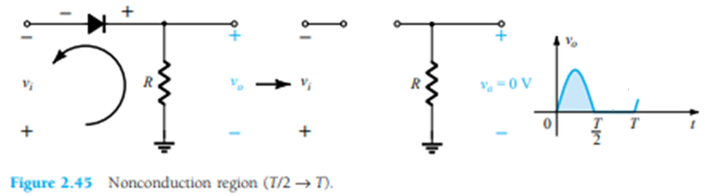
Prinsip Kerja Penyearah Setengah Gelombang
Pada saat setengah gelombang pertama (puncak) melewati diode yang bernilai positif menyebabkan diode dalam keadaan “forward bias” sehingga arus dari setengah gelombang pertama ini bisa melewati dioda.
Pada setengah gelombang kedua (lembah) yang bernilai negative yang meyebabkan diode dalam keadaan “reverse bias” sehingga arus dan setengah gelombang yang kedua tidak bisa melewati dioda.
kondisi saat forward bias
kondisi saat reverse bias

Slide 7
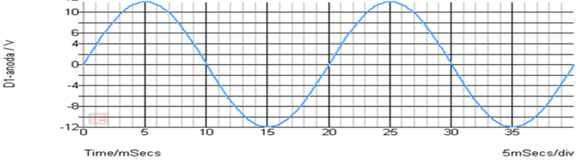
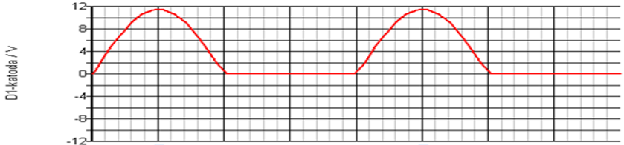
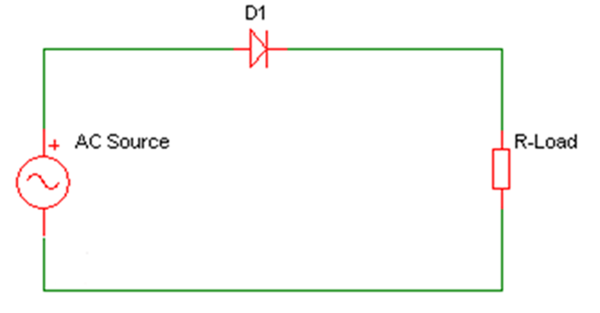
Gambar hasil keluaran dari penyearah setengah gelombang :

Slide 8
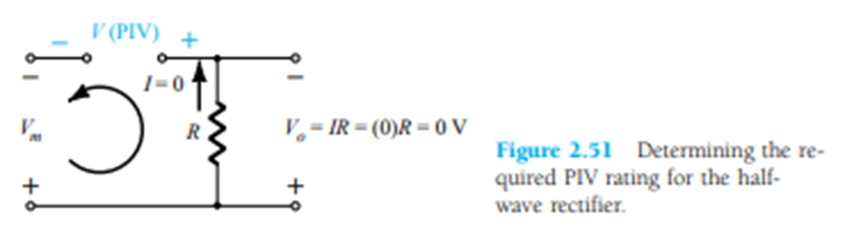
PIV (Peak Inverse Voltage) atau PRV (Peak Reverse Voltage) atau VBR (Voltage Breakdown)
PIV (Peak Inverse Voltage) rating adalah nilai tegangan maksimum yang dapat ditangani oleh sebuah dioda dalam kondisi mundur (reverse-biased) sebelum mulai terjadi breakdown atau arus yang signifikan mengalir melalui dioda tersebut.
Dalam kondisi ini, dioda seharusnya tidak mengalirkan arus yang berlawanan dengan arah alir normalnya.
PIV rating adalah parameter penting untuk dipertimbangkan saat merancang atau memilih dioda untuk aplikasi tertentu, terutama dalam rangkaian penyearah (rectifier) dan penstabilan tegangan.
Nilai PIV rating dioda harus lebih besar dari tegangan maksimum yang akan diterapkan pada dioda dalam kondisi mundur.
Jika tegangan yang diterapkan melebihi PIV rating dioda, maka ada risiko breakdown atau terjadinya breakdown dioda, yang dapat mengakibatkan kerusakan pada komponen dan sirkuit di sekitarnya.
Oleh karena itu, penting untuk memilih dioda dengan PIV rating yang memadai sesuai dengan kebutuhan aplikasi agar dapat menangani tegangan mundur yang mungkin muncul dalam kondisi operasi.

Slide 9
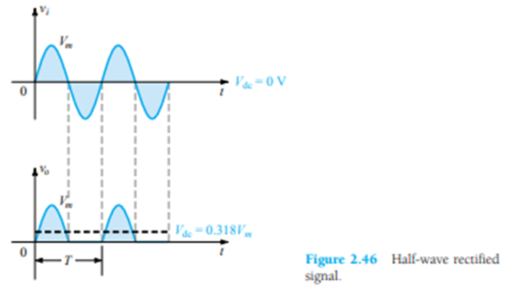
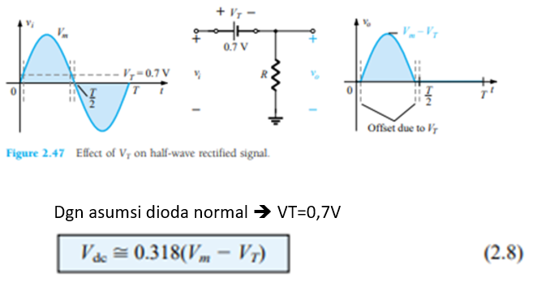
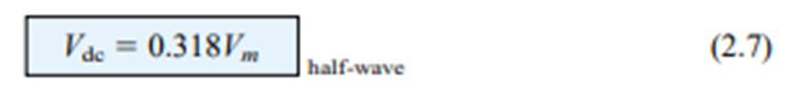
Tegangan Rata-Rata DC yang Dihasilkan dari Penyearah Setengah Gelombang
Dioda ideal ➔ VT=0
Dioda riil ➔ VT=0
Dgn asumsi dioda ideal ➔ VT=0
Rangkaian penyearah setengah gelombang ini memiliki kelemahan pada kualitas arus DC yang dihasilkan.
Arus DC rata-rata yang dihasilkan dari rangkaian ini hanya 0,318 dari arus maksimumnya.

Slide 10
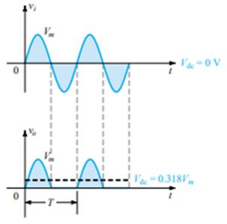
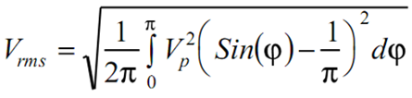
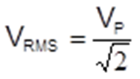

Tegangan pada Penyearah Setengah Gelombang
Tegangan rata-rata DC
Nilai tegangan Vrms atau V efektif:
Vrms = 0,385Vp
VDC = 0,318Vp
➔ Untuk lebih jelasnya lihat slide ppt definisi tegangan-tegangan AC

Slide 11
Terima Kasih

